Slide 1

«PAC-MAN»
Принял к исполнению и выполнил: Андросов Илья Сергеевич

Slide 2
Постановка задачи
?
Или Как всё начиналось

Slide 3
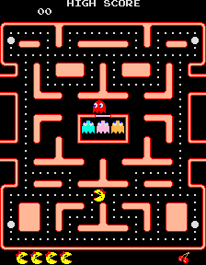
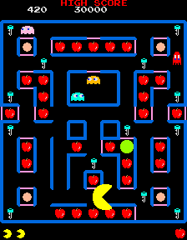
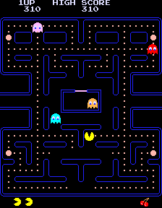
Аналоги

Slide 4
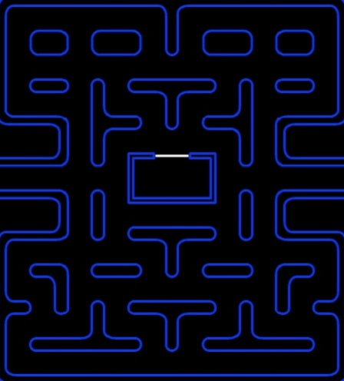
Представление поля
В качестве структуры для хранения информации об игровом поле был выбран статический массив, содержащий элементы типа TTile, где TTile – запись, содержащая поля Wall, Eaten и Dot.

Slide 5


Представление персонажей
Pac-MAn
Ghosts
Управление
Перемещение
Взаимодействия
Поведение
Скорость
Появление

Slide 6
Реализация поставленных целей
Что получилось в итоге

Slide 7
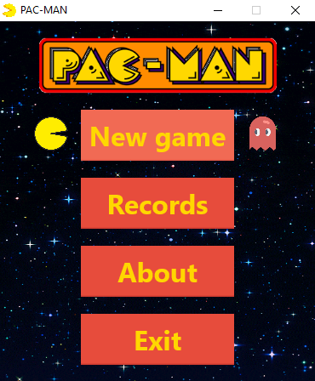
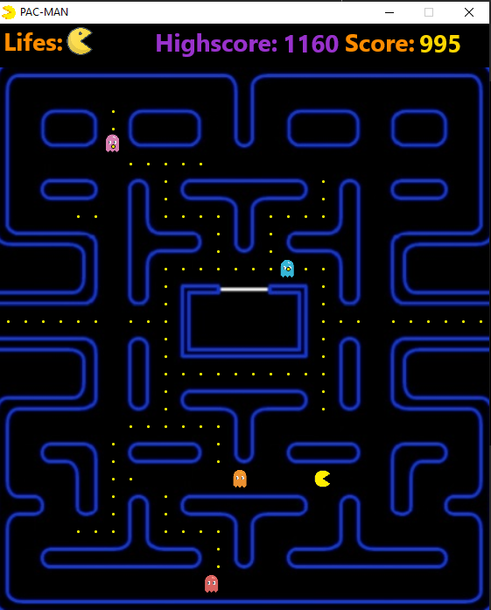
Интерфейс
Главное меню
Игровое поле

Slide 8
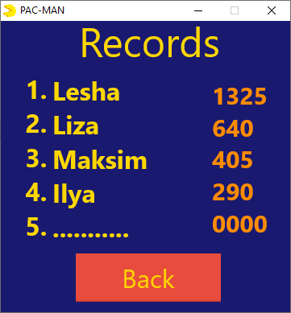
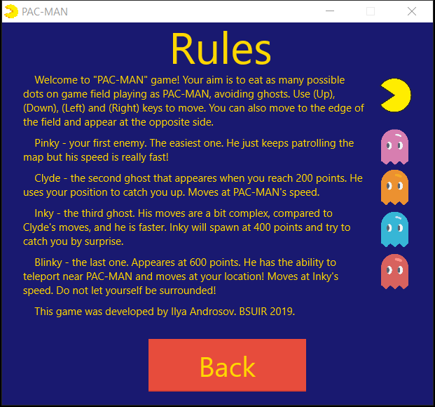
Интерфейс
Таблица рекордов
Информация о приложении

Slide 9

Pac-MAn
Правила полностью соответствуют классической концепции игры «Pac-Man». Пользователю необходимо съесть как можно больше точек на игровом поле, играя за Пакмана, и избегать призраков.
Передвижение по игровому полю осуществляется при помощи клавиш (UP), (DOWN), (LEFT) и (RIGHT).
Поедание точки производится перемещением на клетку с точкой. Также можно перемещаться с одного края игрового поля на другой.
При третьей поимке призраками игра оканчивается.

Slide 10

Pinky
Появляется изначально.
Патрулирует территорию, создавая лёгкое напряжение на игровом поле.
Передвигается достаточно медленно, позволяя пользователю вовремя изменить направление.
Самый простой противник.

Slide 11

Clyde
Присоединяется к игре при достижении двухсот очков.
Преследует Пакмана, используя его координаты на игровом поле.
Скорость не высока, но его поведение очень опасно.
Достойный противник для игрока любого уровня.

Slide 12

Inky
Выбирается из логова призраков при значении набранных очков в триста баллов.
Подобно Клайду, Инки использует координаты Пакмана, но с приоритетом перемещения по вертикали.
Обладает высокой скоростью.
Усложняет задачу, пытаясь предугадать игрока.

Slide 13
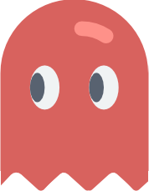
Blinky
Последний из призраков, появляющийся при достижении трёхсот очков.
Патрулирует территорию, подобно Пинки, но обладает способностью телепортации!
Передвигается очень медленно, компенсируя свои сверхспособности .
Самый непредсказуемый противник.

Slide 14
Спасибо за внимание!

